Slide 1




Slide 2



Slide 3

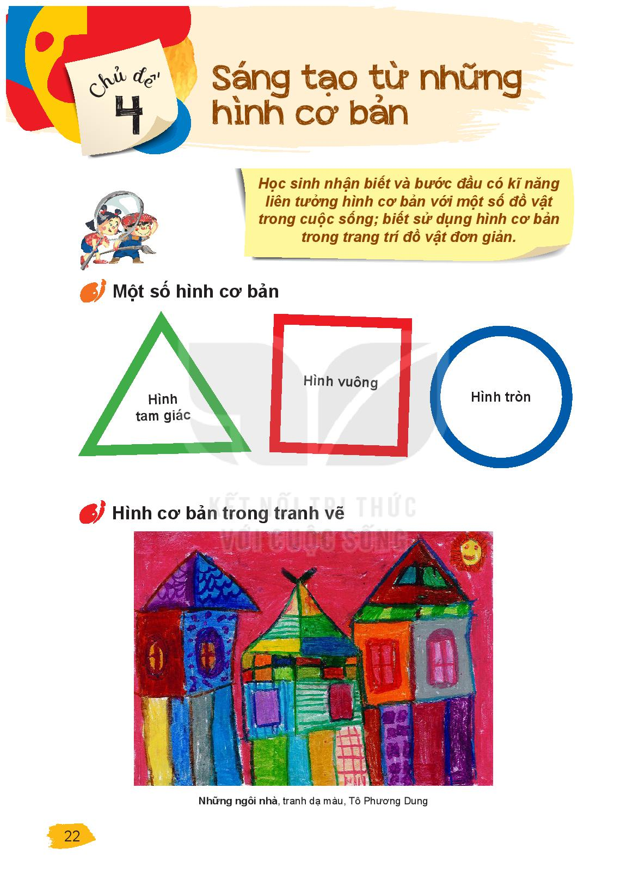
Mĩ thuật
Chủ đề 4:
Sáng tạo từ những hình cơ bản (tiết 1)
Hoạt động 1: Quan sát
Đố bạn
Đây là hình gì?
Hình tam giác Hình vuông Hình tròn
Hoạt động nhóm đôi

Slide 4

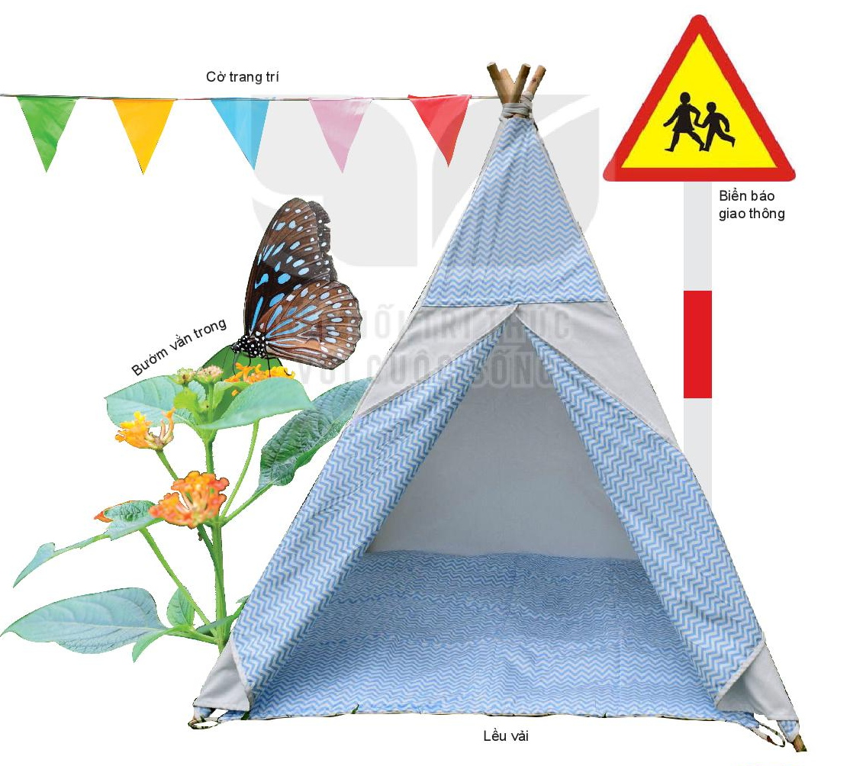
Mĩ thuật
Chủ đề 4:
Sáng tạo từ những hình cơ bản (tiết 1)
Hoạt động 1: Quan sát
Hình tam giác, vật có dạng hình tam giác
Cờ trang trí
Bướm vằn
trong
Biển báo giao thông
Lều vải

Slide 5
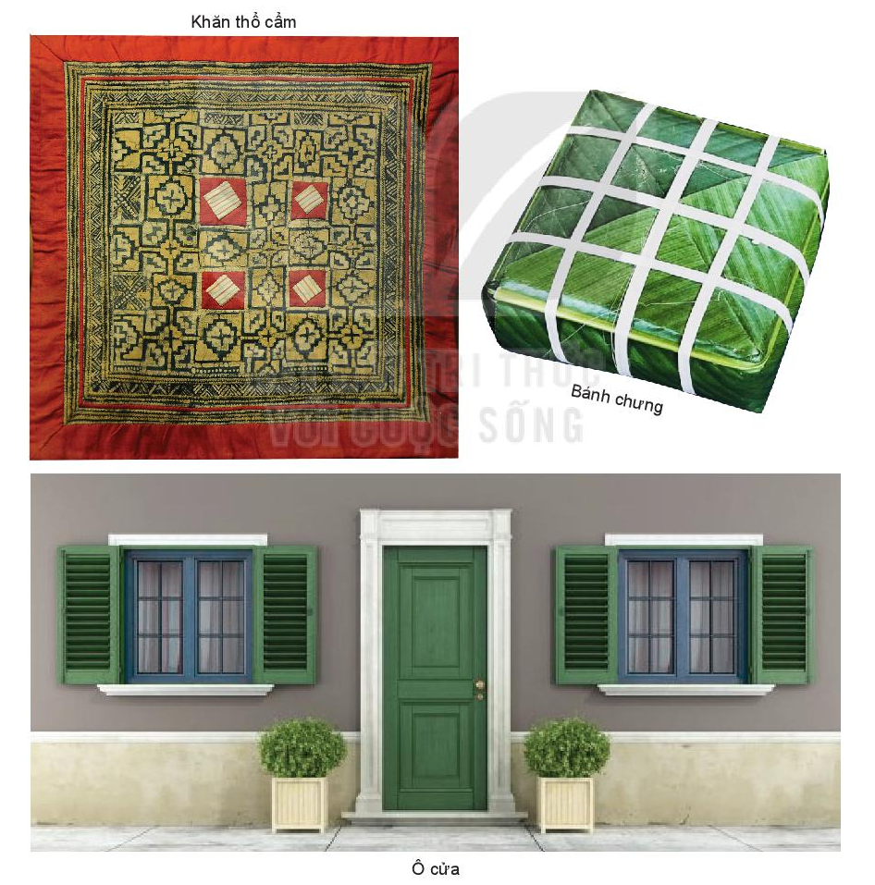
Mĩ thuật
Chủ đề 4:
Sáng tạo từ những hình cơ bản (tiết 1)
Hoạt động 1: Quan sát
Hình vuông, vật có dạng hình vuông
Khăn thổ cẩm
Bánh chưng
Ô cửa

Slide 6

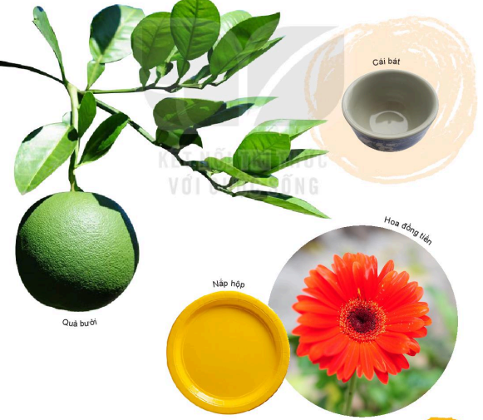
Mĩ thuật
Chủ đề 4:
Sáng tạo từ những hình cơ bản (tiết 1)
Hoạt động 1: Quan sát
Hình tròn, vật có dạng hình tròn
Cái chén
Quả cam
Nắp hộp
Hoa đồng tiền

Slide 7
Mĩ thuật
Chủ đề 4:
Sáng tạo từ những hình cơ bản (tiết 1)
Hoạt động 1: Quan sát
Hình cơ bản trong tranh vẽ
Những ngôi nhà, sản phẩm mĩ thuật từ màu dạ,
Tô Phương Dung

Slide 8
Mĩ thuật
Chủ đề 4:
Sáng tạo từ những hình cơ bản (tiết 1)
Hoạt động 1: Quan sát
Hướng dẫn cách vẽ hình cơ bản
Cách 1: Vẽ liền nét
Cách 2: vẽ rời từng nét

Slide 9
Mĩ thuật
Chủ đề 4:
Sáng tạo từ những hình cơ bản (tiết 1)
Hoạt động 1: Quan sát
Thực hành: Vẽ một hình cơ bản mà em thích và tô màu.
Lưu ý:

Slide 10
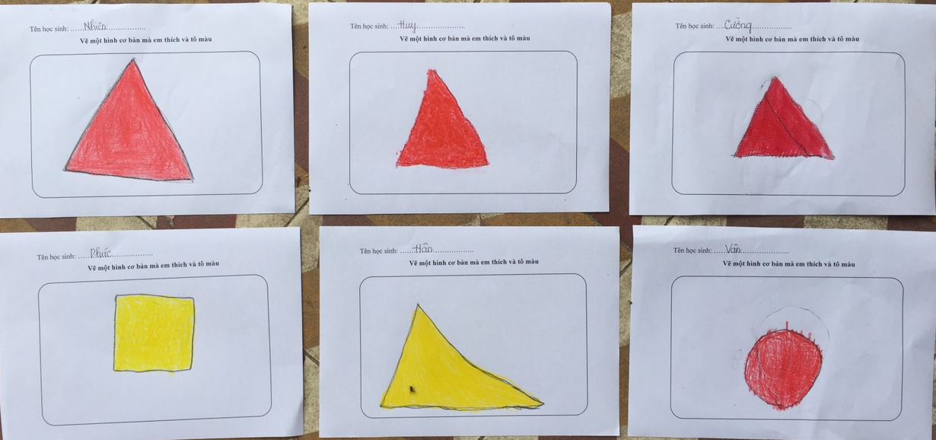
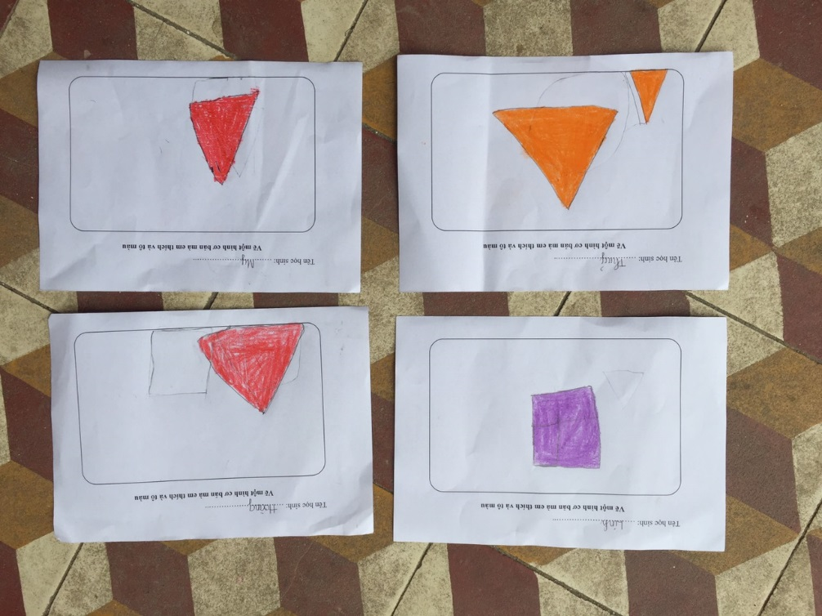
Mĩ thuật
Chủ đề 4:
Sáng tạo từ những hình cơ bản (tiết 1)
Hoạt động 1: Quan sát
Nhận xét bài tập thực hành

Slide 11
Mĩ thuật
Chủ đề 4:
Sáng tạo từ những hình cơ bản (tiết 1)
Hoạt động 1: Quan sát
Nhận xét tiết học
Dặn dò: chuẩn bị hoạt động 2 thể hiện
Trò chơi: Bông hồng tặng cô

Slide 12




Mĩ thuật
Chủ đề 4:
Sáng tạo từ những hình cơ bản (tiết 1)
Hoạt động 1: Quan sát
Hình tam giác Hình vuông Hình tròn

Slide 13

Xin chân thành cảm ơn Ban giám khảo đã về dự giờ tiết học.

Slide 14

Mĩ thuật
Chủ đề 4:
Sáng tạo từ những hình cơ bản (tiết 1)

Slide 15
Mĩ thuật
Chủ đề 4:
Sáng tạo từ những hình cơ bản (tiết 1)
Hoạt động 1: Quan sát
Hướng dẫn cách vẽ

Slide 16

Mĩ thuật
Chủ đề 4:
Sáng tạo từ những hình cơ bản (tiết 1)

